Slide 1
* status for drikkevandsforureninger * Status for pesticidfund * ny drikkevandsbekendtgørelse * Nye problemstoffer * nyt drikkevandsdirektiv
Repræsentantskabsmøde i KVO den 28. april 2022
Richard Jensen, Odense Kommune

Slide 2
Udvikling i antal bakterieforureninger

Slide 3
Status for pesticidfund
Fund i indvindingsboringer (ca. 91 i alt):
Før DPC og DMS: under 30 % med ét eller flere pestecider
Nu (april 2022):
- 74 % med ét eller flere pesticider
- 44 % med DPC (DesPhenyl-Chloridazon)
- 44 % med DMS (N,N-DiMethylSulfamid)
- 19 % med BAM

Slide 4
Status for pesticidfund
Nu (april 2022) ved afgang fra vandværkerne:
* Alle vandværkerne leverer vand der overholder kravene for drikkevand
* De fleste værker ved omlægning af indvindingsstrategien - dog:
- Højby Vandværk Nord: Lukket og forsynes fra Sydværket
- Bellinge Øst Vandværk: Lukket/sammenlagt med Bellinge Vest Vandværk
- Lindved Vandværk: Lukket og forsynes fra VCS

Slide 5
”Ny” drikkevandsbekendtgørelse BEK nr 1110 af 30/05/2021
Trådte i kraft 01.07.2021
Udvalgte ændringer i forhold til Bekendtgørelse nr. 1070 af 28. oktober 2019:
Kun dispensationsmuligheder for nationalt fastsatte kvalitetskrav (Bilag 1 d og Bilag 1 e)
Bilag 2 er i denne forbindelse blevet opdelt i relevante- og ikke relevante nedbrydningsprodukter af pesticider, så det fremgår hvilke, der kan søges om dispensation for:

Slide 6
”Ny” drikkevandsbekendtgørelse BEK nr 1110 af 30/05/2021
Nedbrydningsprodukter–Ikke relevante-Kravværdi 0,1 µg/L
AMPA (Aminomethylphosphorsyre)
BAM (2,6-Dichlorbenzamid)
N-(2-carboxy-6-methylphenyl) N-methoxyacetyl)alanin (CGA108906)
Desphenyl-chloridazon (DPC)
Metazachlor ESA
Metazachlor OA
N, N- dimethylsulfamid (DMS)
Methyl-desphenyl-chloridazon (MeDPC el. MDPC)
TFMP
Chlorothanil-amidsulfonsyre (CTAS) (ny – efter BEK 1110)

Slide 7
Ny drikkevandsbekendtgørelse BEK nr 2361 af 26/11/2021
6 nye stoffer tilføjet i bilag 2: Kontrol med pesticider og nedbrydningsprodukter (efter fund i massescreeningerne og vurdering i vandpanelet):
Monuron
(2,6-Dimethylphenylcarbamoyl)-methansulfonsyre
[(2,6-Dimethylphenyl)(2-sulfoacetyl)amino]eddikesyre
t-sulfinyleddikesyre
2-CPP
TFMP

Slide 8
drikkevandsbekendtgørelse BEK nr XXXX af xx/xx/2022 ?
3 nye stoffer tilføjet i bilag 2 – alle som ikke-relevante nedbrydningsprodukter: Kontrol med pesticider og nedbrydningsprodukter (efter fund i massescreeningerne og vurdering i vandpanelet – Opfordring til hurtig analyse fra MST for LM5+LM6 m.m.):
- LM5 (CGA324007) – nedbrydningsprodukt fra Terbuthylazin
- LM6 (SYN545666) – nedbrydningsprodukt fra Terbuthylazin
- R471811 – nedbrydningsprodukt fra Chlorothalonil

Slide 9
drikkevandsbekendtgørelse BEK nr XXXX af xx/xx/2022 ?
LM6 er påvist i 18 indtag ud af 250 undersøgte. Heraf er 11 af fundene i koncentrationer over kravværdien for pesticider og 7 under kravværdien. De 11 fund over kravværdien er: 0,12; 0,14; 0,14; 0,15; 0,16; 0,17; 0,20; 0,29; 0,39; 0,61 og 0,76. To af fundene overskrider det fastsatte sundhedsmæssige acceptable niveau for børn på 0,50 µg/L for indhold af LM6 i drikkevand
Fund af LM6 i GRUMO-boring i Dømmestrup (0,14 µg/L) - lige syd for grænsen til Odense: Der blev undersøgt for LM5, LM6 (+ 5 andre nedbrydningsprodukter fra Terbuthylazin) ved afg. vandværk på, Brændekilde-, Bellinge-, Fangel- og Højby Vandværk – uden fund

Slide 10
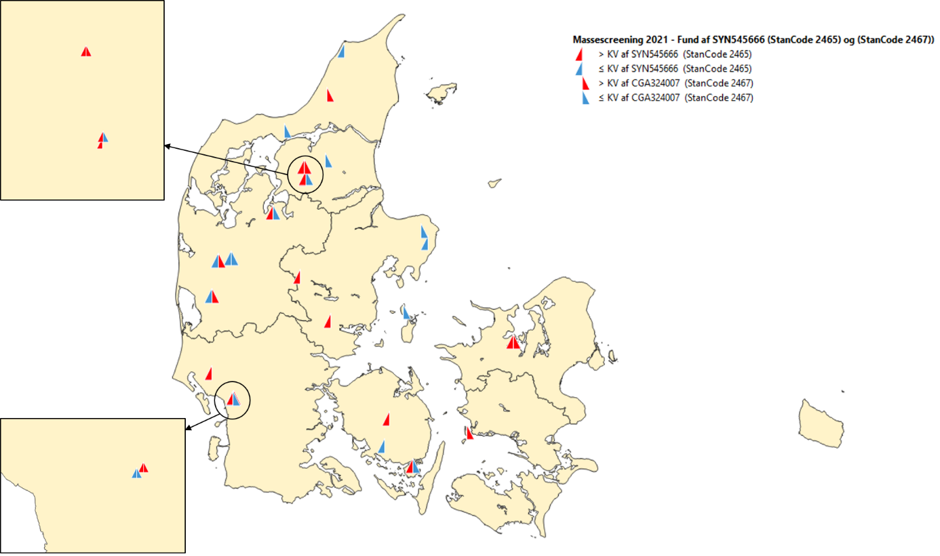
Fund af LM5 og LM6 i GRUMO-screeningen 2021

Slide 11
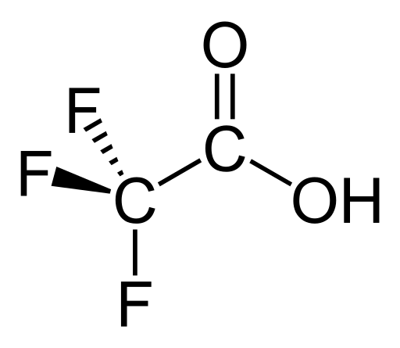
Nyt stof: TFA = Trifluoreddikesyre (eN lille PFAS-FORBINDELSE)

Slide 12
Nyt stof: TFA = Trifluoreddikesyre
TFA er fundet i 219 ud af 247 analyserede grundvandsindtag i MSTs 2. massescreening i 2020, svarende til 89 pct. I 212 tilfælde over kravværdien for pesticidstoffer på 0,1 mikrogram/liter (μg/l), svarende til 86 pct. af de undersøgte indtag. Den højeste koncentration målt i massescreening er 2,4 μg/l.
TFA kan dannes som nedbrydningsprodukt fra flere pesticider - men da der ved screeningen blev fundet TFA i de fleste af de undersøgte boringer jævnt ud over landet, konkluderede man, at det sandsynligvis stammede fra spraydåser (drivmiddel i disse) og kølemidler i køleanlæg m.m.

Slide 13
Nyt stof: TFA = Trifluoreddikesyre
Da det som pesticidrest er et ikke relevant nedbrydningsprodukt (= iflg. EU ikke har sundhedsmæssige konsekvenser) eller det stammer anvendelsen af andre kemikalier, kan det enkelte land i EU fastsætte nationale grænseværdier ud fra en konkret sundhedsvurdering. Danmark har valgt at fastsætte kravværdien til 9 µg/L
Med denne kravværdi har vi ikke set overskridelser i Odenses vandværker

Slide 14
PFAS – Ny kravværdi
Tidligere (også i den nye bekendtgørelse): Sum af 12 PFAS-forbindelser: 0,1 µg/L
Nu: Sum af PFOA+PFOS+PFNA+PFHxS: 0,002 µg/L
Foreløbig ingen fund ved afg. vandværk fra Odenses vandværker.
Et fund i vandet (0,005 µg/L) efter nyt blandingsbatteri på ledningsnettet (pakning?)

Slide 15
Nyt EU drikkevandsdirektiv
- Nyt EU drikkevandsdirektiv er vedtaget, og vil iflg. MST blive implementeret i dansk lovgivning ultimo 2022
Ny drikkevandsbekendtgørelse – måske i løbet af sommeren – Angiveligt travlt i Departementet, så …..

Slide 16
Spørgsmål?

Slide 17
Tak for opmærksomheden ☺

